Slide 1
SELT-проверка эффективности полимодального обучения школьников рецептивным навыкам
Елизавета Козлова,
ассистент кафедры ИЯКТ, НИТУ МИСИС
Научный руководитель:
Павловская Ирина Юрьевна, д.фил.н., профессор

Slide 2
Описание пробного полимодального обучения:
характеристика фокусной группы,
процедура,
материалы,
результаты.
План презентации

Slide 3
Педагогический эксперимент
Цель – определение эффективности использования полимодального текста в обучении рецептивным видам речевой деятельности.
Экспериментальная база – «Академическая гимназия №56» г. Санкт-Петербурга.

Slide 4
Характеристика фокусной группы

Slide 5
Фокусная группа
Обучающиеся 6-го класса;
Представители младшего подросткового возраста;
Ведущая деятельность – общение.
Notes:
Фокусной группой исследования являются учащиеся 6-го класса. По классификации Вячеслава Афанасьевича Аверина, ученики 6-го класса находятся на стадии младшего подросткового возраста, которая охватывает период от 10 до 13 лет. Ведущей деятельностью на этой стадии становится общение.

Slide 6
Рекомендации по обучению
организация исследовательской деятельности
выполнение заданий на рефлексию
стимулирование самостоятельного поиска информации
поощрение самостоятельного решения задач
предоставление возможности выбора
организация самостоятельного оценивания результатов

Slide 7
Процедура

Slide 8
Процедура
Этапы пробного обучения
входное тестирование
использование индивидуальной аудиокниги в комплекте с текстом в дополнении к учебному пособию в ЭГ вне класса
промежуточное тестирование
использование аудиокниги в комплекте с текстом в качестве полимодального текста в ЭГ в классе
итоговое тестирование
анализ и интерпретация результатов
Notes:
входное тестирование в обеих группах для определения сформированности навыков и умений аудирования и чтения;
использование индивидуальной аудиокниги в комплекте с текстом в качестве полимодального текста в дополнении к учебному пособию в ЭГ и только традиционного учебного пособия в КГ в рамках курса «Домашнее чтение»;

Slide 9
Материалы

Slide 10
Материалы исследования
Тест SELT. Форматы: бумажный SELT и электронный eSELT.
Notes:
Для проверки эффективности полимодального обучения школьников был использован диагностический онлайн-тест по английскому языку компании RELOD, которая предлагает стандартизированные тесты для оценки качества владения английским языком учащимися в ходе обучения в общеобразовательных учреждениях или для определения соответствия общего уровня владения английским языком общепринятым уровням по европейской шкале СEFR (Common European Framework of Reference). Форматы тестов: бумажный SELT и электронный eSELT.

Slide 11
Структура теста
Аудирование
Лексика и грамматика
Чтение

Slide 12
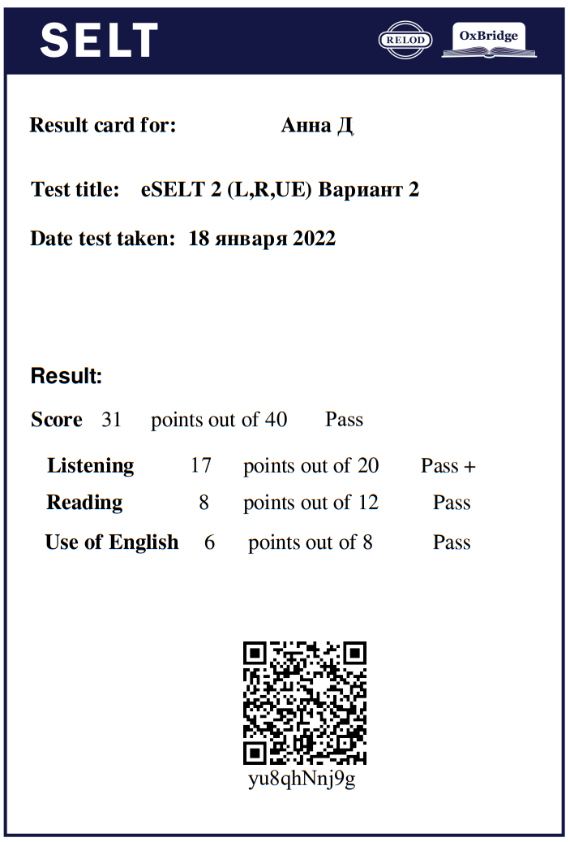
Преимущества
получение обучающимся положительного опыта тестирования и обретение уверенности в своих силах;
получение Result Card с результатами тестирования;
возрастание мотивации к изучению английского языка.

Slide 13
Критерии отбора ресурсов
возможность бесплатного доступа к материалам и их скачивания;
наличие текста, соответствующего аудиокниге;
адаптация текста по уровням владения иностранным языком
Notes:
При выборе материалов исследования мы проанализировали целый ряд онлайн-библиотек, предоставляющих доступ к аудиокнигам, учитывая такие критерии, как

Slide 14
Коллекция аудиокниг
Conan Doyle A. Sherlock Holmes
Bowler B., Parminter S. V is for Vampire
Defoe D. Robinson Crusoe
Stoker B. Dracula
Twain M. Huckleberry Finn
Notes:
Коллекция включает 25 произведений художественной и научно-популярной литературы уровня A2–B1. В ней представлены произведения разных жанров: приключения, детективы, триллеры, исторические романы и другие. Доступ к книгам активируется с помощью кода на платформе Oxford Learner’s Bookshelf.

Slide 15
Критерии отбора текстов
Содержание, соответствующее интересам учащихся
Соответствующий уровень трудности
Проблематика текста и / или актуальность
Мотивационная ценность текста
Notes:
При выборе произведения мы использовали следующие критерии для отбора текстов.
Проблематика текста (для художественной литературы) и / или актуальность (для научно-популярной литературы). Текст должен иметь глубокий смысл или затрагивать актуальные для учеников темы. Например, художественная литература может затрагивать важные вопросы жизни и отношений, а научно-популярные тексты могут рассказывать о современных научных открытиях или проблемах окружающей среды.
Мотивационная ценность текста. Текст должен мотивировать учеников к чтению и развивать их интерес к литературе. Он должен вызывать эмоции и создавать положительное отношение к чтению. Например, это может быть книга, которая вдохновляет на достижение целей или рассказывает о важности дружбы и семейных ценностей.

Slide 16
Информация о книге
Автор – Марк Твен
Уровень – Stage 2
Количество глав – 5
Количество страниц – 41
Общее количество слов – 6180
Количество уникальных слов – 700

Slide 17
Структура урока
Начало урока (Lead-in)
Введение новой лексики (Vocabulary)
Чтение и аудирование (Reading and Listening)
Осмысление прочитанного (Critical thinking)

Slide 18
Lead-in
Look at the picture. Huck met someone. Can you guess who this man was?
Notes:
Первый этап Lead-in представляет собой введение учеников в тему урока. Целью этого этапа является активизация фоновых знаний учеников, пробуждение интереса к теме и мотивация к обучению. Этот этап представлен одним заданием.
Задание стимулирует учащихся делать предположения о содержании текста на основе иллюстраций, таким образом совершенствуя их умение прогнозирования.

Slide 19
Vocabulary
Study the words before reading. How are they related to the story?
Notes:
Второй этап Vocabulary является важной частью подготовки к чтению и прослушиванию текста, так как позволяет повысить общее понимание текста. На этом этапе снимаются потенциальные языковые (лексические) трудности c помощью отбора незнакомых слов из фрагмента текста, который будет прочитан / прослушан далее.
Задание семантизирует незнакомые слова и позволяет учащимся употреблять их в речи, а также задействует умение вероятностного прогнозирования.

Slide 20
Reading and Listening
Read and listen to the passage. Then read and listen to the text below and find 5 mistakes.
That afternoon, Pop locked me in and went off to town.
“He won’t be back tonight,” I thought, so I began to work hard at my hole.
Soon I could get out through it, and I carried food and drink and Pop’s gun down the tree.
Notes:
Этот этап также включает интегративные задания, для выполнения которых необходимо задействовать умения чтения и аудирования одновременно. Данные задания стимулируют учащихся синхронно воспринимать устную и письменную речь, выявлять пропущенную информацию и отличия между текстом и аудиотекстом.

Slide 21
Critical thinking
Discuss the questions in groups.
– Did Huck stage (fake) his murder in a smart way? Why? / Why not?
– Why did Huck think that nobody was going to look for him again?
– Was Huck frightened at first when he saw a fire on the island?
Notes:
Четвертый этап Critical thinking, включающий одно задание, направлен на анализ прочитанного и прослушанного и задействование критического мышления обучающихся. Этот этап помогает учащимся развить навыки анализа и оценки информации, учит выдвигать собственные аргументы и делать обоснованные выводы.
Задание представляет собой обсуждение в форме беседы или учебную дискуссию. Обсуждаемые вопросы носят проблемный характер, ответы на которые в тексте присутствуют имплицитно или отсутствуют, так как относятся к личному мнению / опыту учащихся. Подобные задания развивают умения 86 формировать выводы (выявлять имплицитные идеи; объединять информацию из частей текста и выводить новые или дополнительные идеи), ставить вопросы во внутреннем диалоге с автором и воспринимать текст критически (судить о точности отрывка на основании знаний читателя).

Slide 22
Creative thinking
Choose three or four characters from the book and make their posters.
The poster includes a picture of a character and a few facts about him / her.
Notes:
Дополнительный пятый этап Creative thinking, также включающий одно задание, предполагает активизацию творческого мышления учащихся. Он присутствует в уроках, которые завершают прочтение главы.
Задание стимулирует развитие воображения учащихся, так как им необходимо визуализировать сцену / персонажей книги. Выполнение заданий также подразумевает использование умений письма и монологической и диалогической речи, так как ученикам необходимо комментировать свою работу и взаимодействовать с одноклассниками для достижения коммуникативной цели.

Slide 23
Результаты

Slide 24
Результаты тестирования по аудированию
Notes:
На рисунке представлено сравнение результатов всех тестирований обеих групп по аудированию, что наглядно отражает групповую динамику.
График показывает, что на начальном этапе уровень сформированности навыков и умений аудирования был ниже в ЭГ. Тем не менее, в течение пробного обучения наблюдается его значительный стабильный рост. Сопоставление промежуточных результатов экспериментального обучения в обеих группах показывает, что уровень сформированности навыков и умений аудирования значительно вырос в ЭГ и немного увеличился в КГ. Итоговое тестирование показывает, что средний процент выполнения заданий (истинное среднее) в ЭГ вырос на 21,5%, в то время как в КГ — на 12,0%. Анализ результатов позволяет сделать вывод о том, что применение аудиокниг в учебном процессе значительно повлияло на развитие навыков и умений аудирования. Это может быть объяснено тем, что учащиеся ЭГ воспринимали устную речь в б´ольших объемах и с б´ольшим интересом, благодаря звуковым эффектам и выразительному чтению актеров. Предъявление текста облегчает восприятие устного речевого потока и может служить опорой при обучении школьников аудированию. Кроме того, учащиеся ЭГ могли быть более мотивированными в работе с аудиокнигами из-за использования приложения на телефоне, планшете или сайта на компьютере.

Slide 25
Результаты тестирования по чтению
Notes:
График показывает, что уровень сформированности навыков и умений чтения изначально был ниже в КГ. Сравнение промежуточных результатов экспериментального обучения в обеих группах позволяет сделать вывод о том, что он вырос в ЭГ и практически не изменился в КГ. Возможно, это увеличение связано с тем, что на этом этапе учащиеся ЭГ проходили более интенсивное обучение, так как использовали и учебное пособие, и аудиокниги. Однако, результаты итогового тестирования показывают, что в КГ средний процент выполнения заданий вырос на 13,3%, и она практически сравнялась с ЭГ, в которой этот показатель увеличился на 17,6%. Следовательно, уровень сформированности навыков и умений чтения более значимо изменился в ЭГ.

Slide 26
Спасибо за внимание!

